Slide 1
Projet Django Boutique en ligne
Cours : Management des donnees et innovation Equipe : Zeinabou, Assia, Awa, Alexis, Chloe
Soutenance : objectif, fonctionnement, code, demo, difficultes

Slide 2
Plan de la presentation
1. Objectif du projet
2. Fonctionnement du site
3. Structure du code
4. Repartition du travail
5. Choix de design
6. Demonstration
7. Difficultes rencontrees
8. Conclusion
La presentation doit surtout montrer que vous maitrisez l'objectif, la logique du site et votre repartition dans le groupe.

Slide 3
Objectif et fonctionnement general
Developper un site de vente en ligne avec Django et SQLite.
Distinguer deux types d'utilisateurs : client et administrateur.
Permettre la consultation du catalogue, la connexion et l'achat.
Permettre la gestion des articles et la mise a jour du stock.

Slide 4
Ce que le site permet de faire
Client : voir les articles, les images, le stock et le prix.
Client : se connecter, s'inscrire et acheter une quantite disponible.
Administrateur : ajouter, modifier et supprimer des articles.
Le stock diminue automatiquement apres un achat valide.
Les categories facilitent la navigation.
Le catalogue s'appuie sur les donnees de la base SQLite.
Les images sont chargees depuis static/img.
Les messages de succes et d'erreur guident l'utilisateur.

Slide 5
Structure du code
boutique_vetements/ : configuration generale Django
shop/ : application principale du projet
templates/ : pages HTML du site
static/ : images, CSS et JavaScript
docs/ : captures, PDF et presentation
scripts/ : automatisation de captures et presentation
shop/models.py : modele Article
shop/views.py : logique metier
shop/forms.py : formulaires
shop/urls.py : routes du site
shop/tests.py : tests automatiques
init_data.py : donnees de demonstration

Slide 6
Quel code fait quoi ?
models.py : definit la table Article avec designation, representation, stock, prix et categorie.
views.py : gere les pages, l'achat, les redirections et les messages.
forms.py : controle les saisies utilisateur et admin.
templates/ : affichent les pages visibles par le client et l'admin.
admin.py : personnalise l'administration Django.
tests.py : verifie les parcours importants.

Slide 7
Repartition du travail
Membre | Contribution principale
Zeinabou | Structure du projet, URLs, integration finale, verification.
Assia | Modele Article, base de donnees, categories, administration.
Awa | Logique d'achat, stock, vues et formulaires.
Alexis | Templates HTML, CSS, JavaScript, interface visuelle.
Chloe | Donnees de demo, tests, captures et documentation.

Slide 8
Choix de design
Interface claire et moderne inspiree d'un site e-commerce de vetements.
Palette sobre pour mettre en avant les produits.
Grille de cartes pour lire vite l'image, le prix et le stock.
Navigation simple entre accueil, catalogue, login et gestion.
Nous n'avons pas choisi un design trop charge.
Le but etait d'etre lisible pour la demonstration.
La priorite est restee la fonctionnalite du projet.
Le design soutient la demo sans compliquer l'utilisation.

Slide 9
Demonstration prevue
Ouvrir l'accueil puis le catalogue.
Montrer les categories homme, femme et enfant.
Se connecter en client avec client1 / client123.
Acheter un article et montrer le message de confirmation.
Verifier que le stock a baisse.
Se connecter en admin avec admin / admin123.
Montrer l'ajout, la modification ou la suppression d'un article.

Slide 10
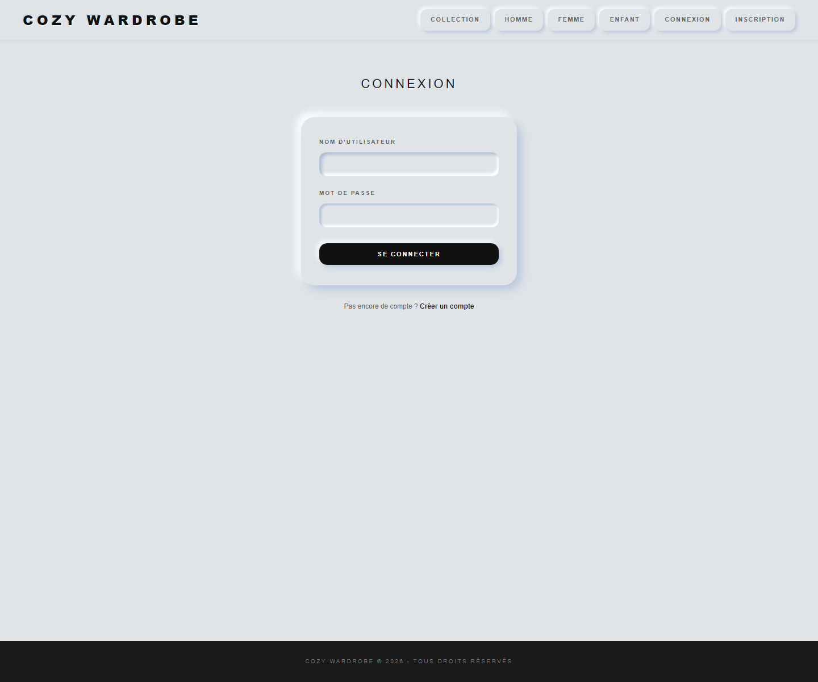
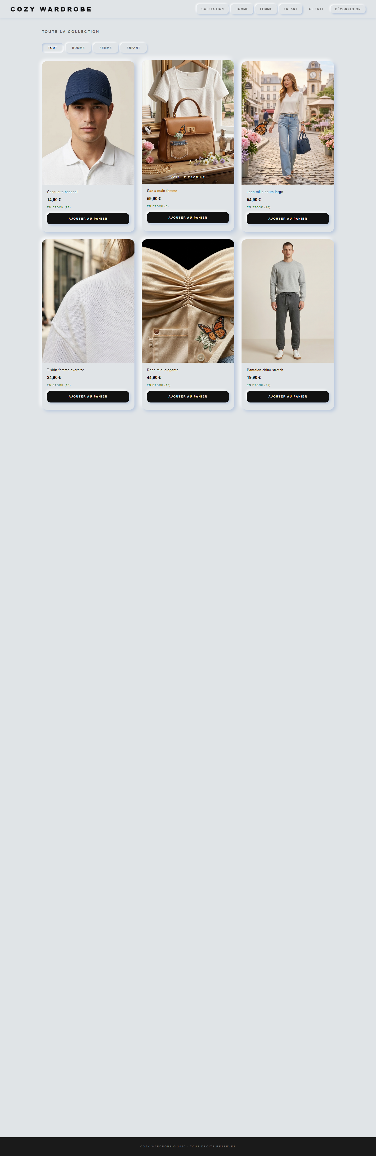
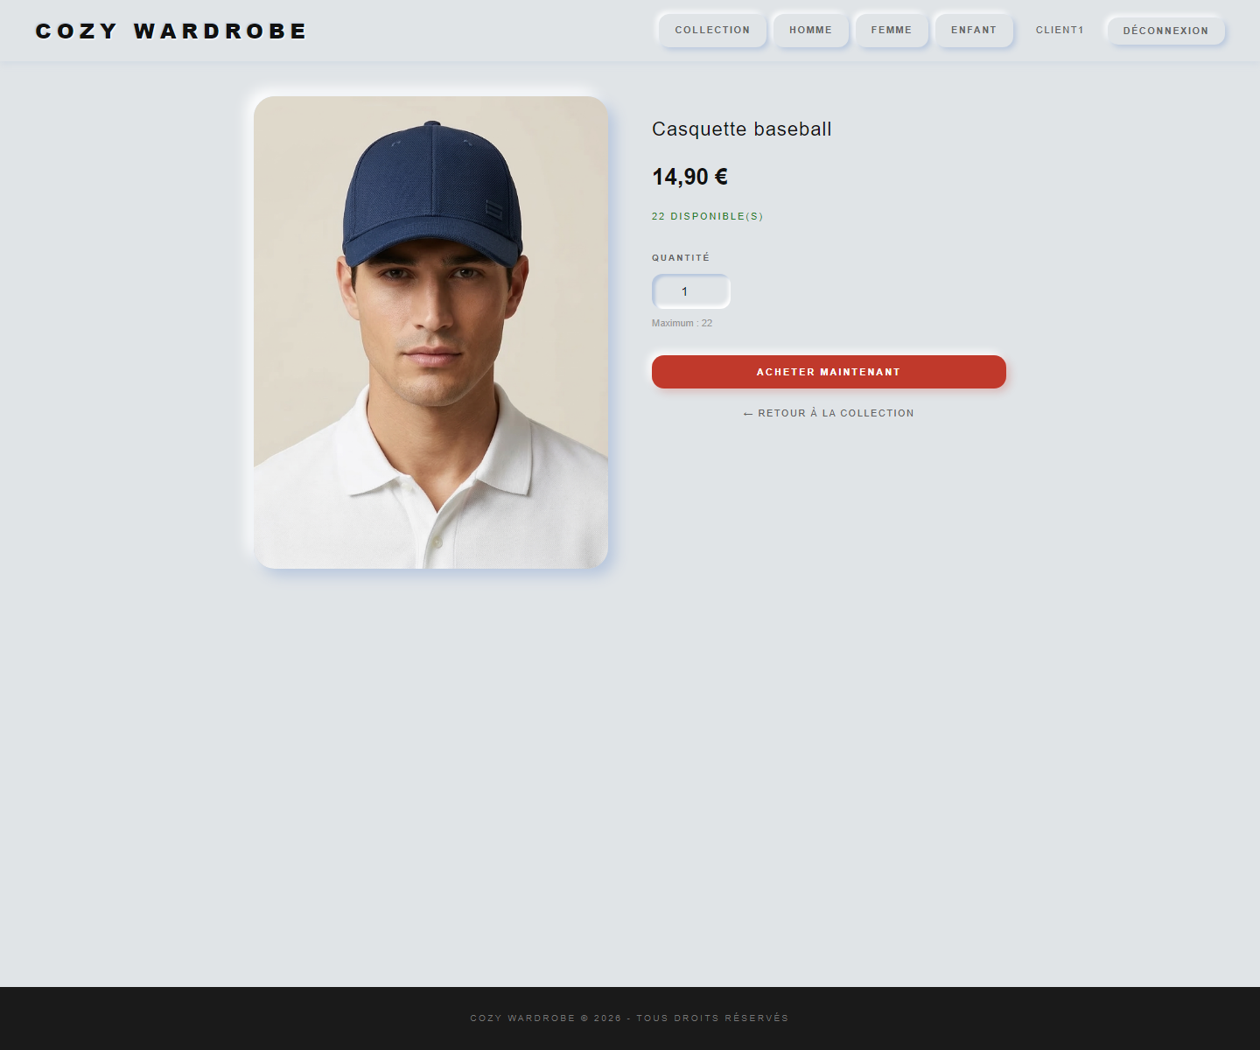
Captures de demonstration client
Connexion
Catalogue
Achat

Slide 11
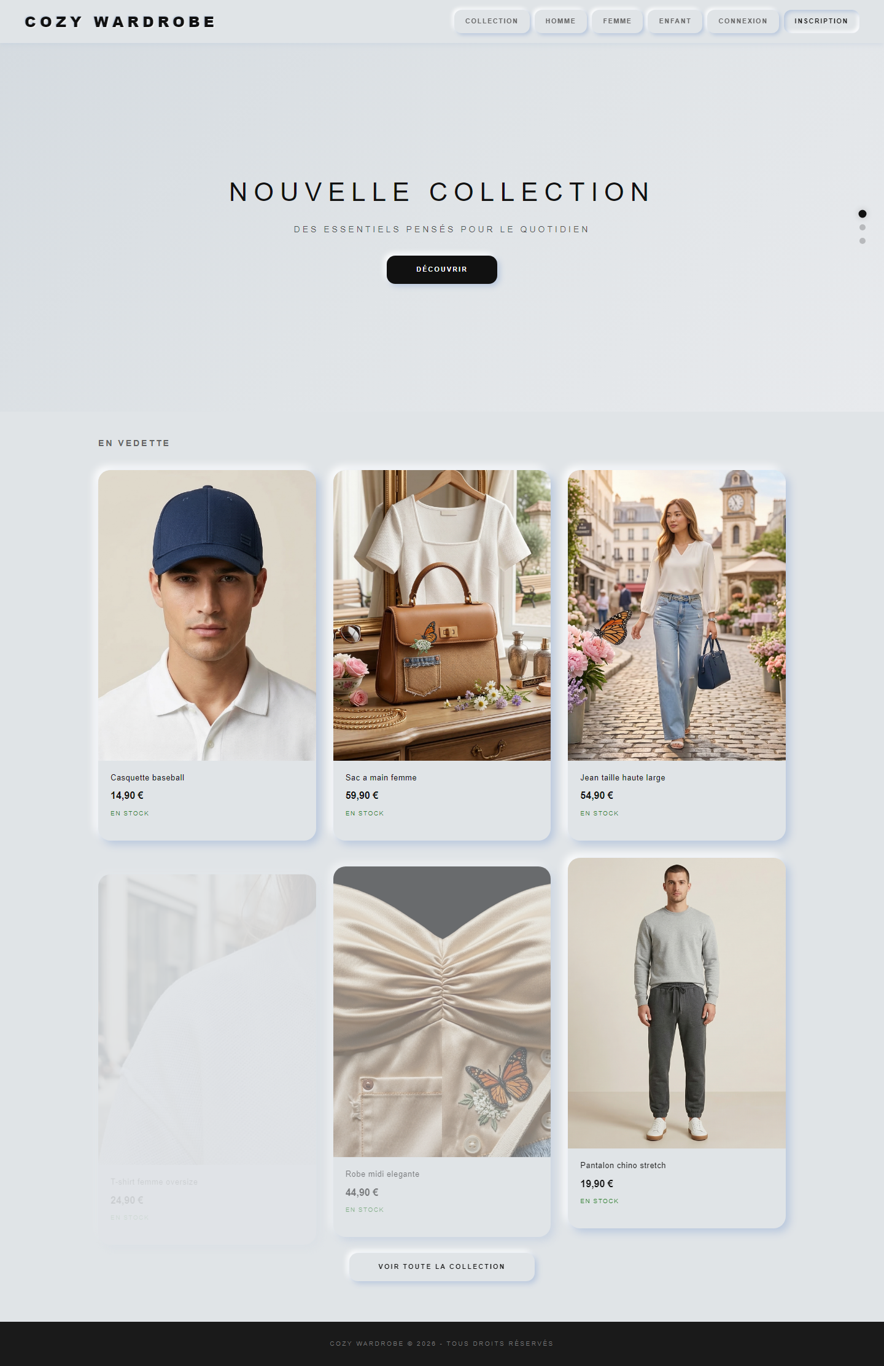
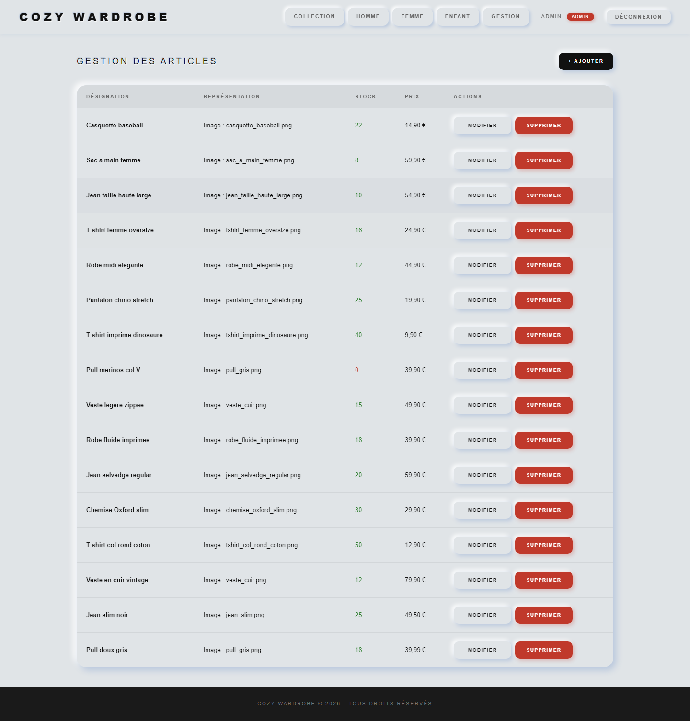
Verification du stock et gestion admin
Stock apres achat
Gestion administrateur

Slide 12
Difficultes rencontrees et solutions
Integration de travaux venant de plusieurs membres.
Certains fichiers externes n'etaient pas dans GitHub au debut.
Nettoyage des noms d'images et correspondance avec les categories.
Adaptation de maquettes HTML/CSS dans une vraie structure Django.
Verification du stock pour eviter les erreurs d'achat.
Solution : integration finale et verification globale du projet.
Solution : tests automatiques et parcours verifies manuellement.
Solution : rangement des assets et mise a jour des chemins.
Solution : README, PDF, captures et PowerPoint prepares.

Slide 13
Conclusion
Le projet repond au cahier des charges du cours.
Les deux roles sont bien distingues : client et administrateur.
Le catalogue, l'achat et la gestion admin fonctionnent.
Le stock est mis a jour automatiquement.
Le projet est documente et pret pour la soutenance.
Comptes de demo : admin / admin123 | client1 / client123

